Slide 1
Ergänzungen zur Lerneinheit «Mein Teller 2050. Lerneinheit zur Planetary Health Diet»
Welchen Klimafussabdruck haben Hirsch, Schokolade und Champignons?
Zürich-Basel Plant Science Center

Slide 2
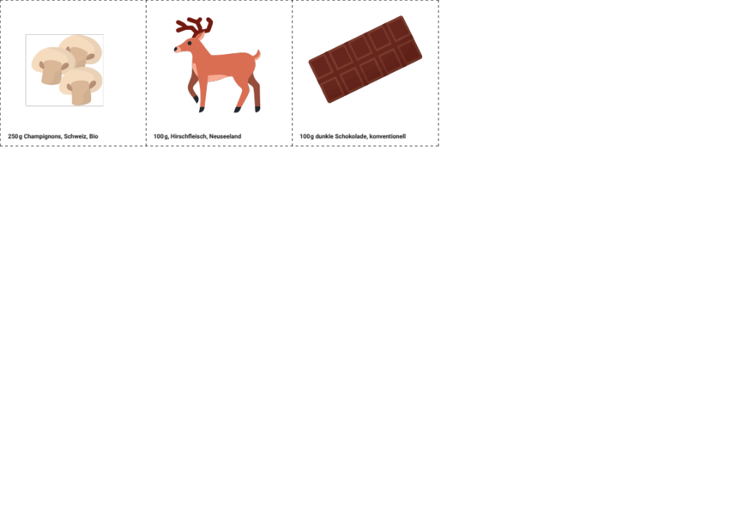
Wie hoch ist der Klimafussabdruck dieser Lebensmittel?

Slide 3
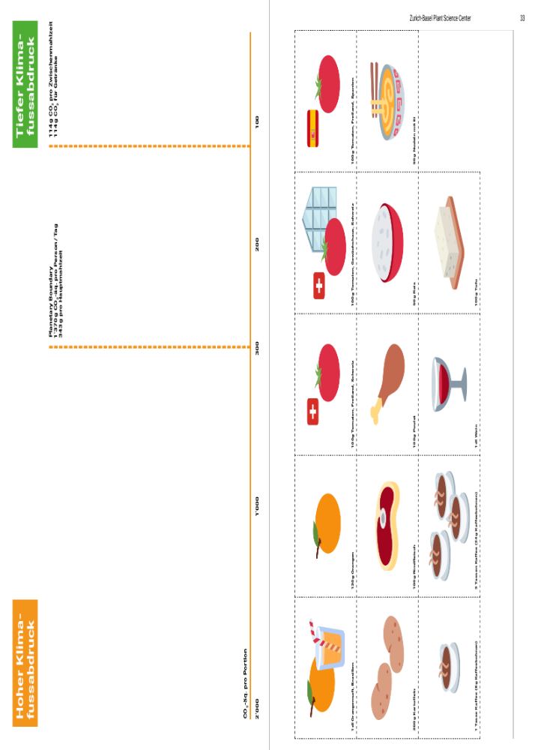

Slide 4
Die Ökobilanz Hirschfleisch

Slide 5
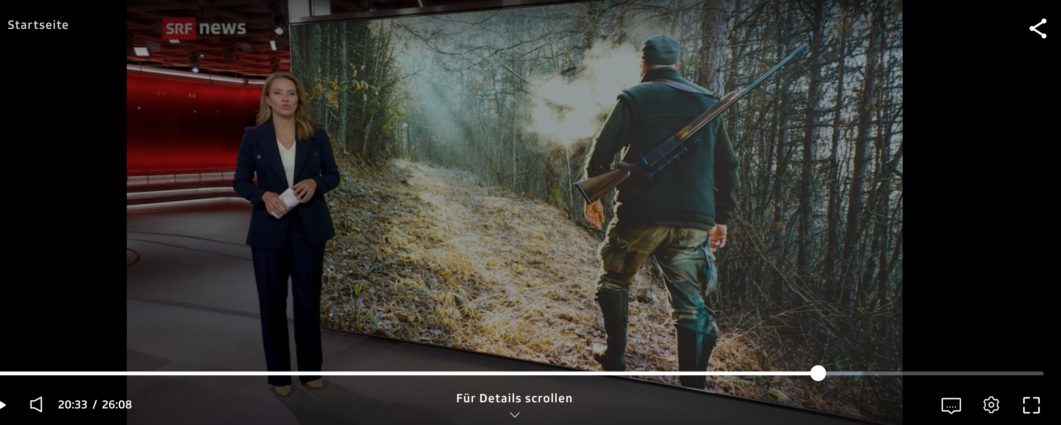
Die Ökobilanz Hirschfleisch, Import
Inlandanteil 30%, Import : 70%. Nur 1% aus der heimischen Jagd landet in der Gastro. Ein Grossteil des Imports stammt aus Neuseeland und kommt tiefgefroren mit dem Schiff.
https://www.srf.ch/play/tv/10-vor-10/video/wildfleisch-auf-schweizer-tellern-kommt-meist-aus-dem-ausland?urn=urn:srf:video:e03fadc6-9f65-4dec-80eb-2069d45f74e1

Slide 6
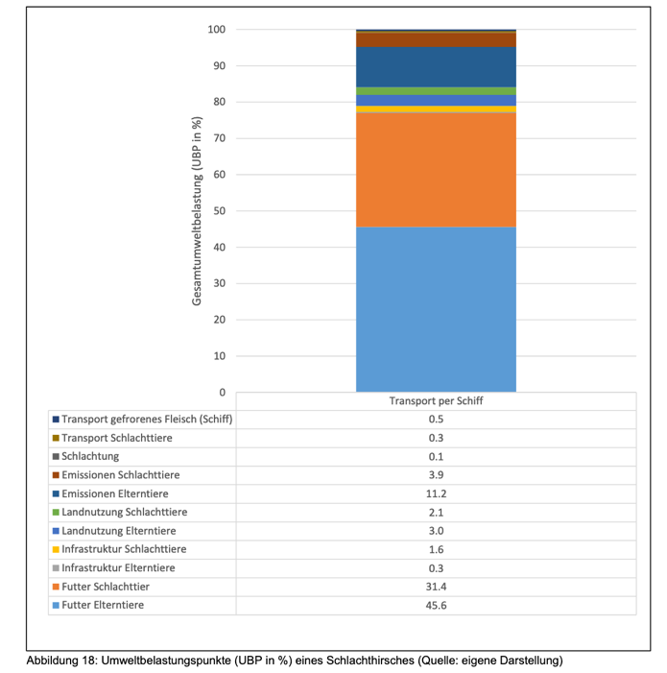
Ökobilanz Hirschfleisch, Import
Wiederkäuer:
Methanmission 15%
Futter:
Lachgasemission
77%
Bühler & Brügger (2018). Ökobilanzen von Hirsch- und Straussenfleisch. ZHAW: https://digitalcollection.zhaw.ch/server/api/core/bitstreams/c9030c73-8f9b-4e67-b07d-c0e057727d9c/content

Slide 7
Die Ökobilanz Hirschfleisch, Import
Hirsche sind Wiederkäuer ähnlich wie Rind: Es wird bei der Verdauung Methan erzeugt.
Methan ist ein Treibhausgas und rund 28-mal so klimaschädlich wie CO₂.
15% des Klimafussabdrucks von importierten Hirschfleisch entsteht aufgrund der Methanbildung von Elterntieren und Schlachttieren* während der Aufzucht, Haltung bis zur Schlachtung.
* Geschlachtet werden einjährigen Hirschkühe und Hirsche.

Slide 8
Die Ökobilanz Hirschfleisch, Import aus Neuseeland
Die Fütterung von Eltern- und Schlachttieren erfolgt über Raufutter auf intensiv genutzte Ray-Klee-Silagen & Kunstwiesen.
Wird hier mit Stickstoff gedüngt, so wird bei Stickstoffüberschuss im Boden, den die Pflanzen nicht aufnehmen können, Lachgas freigesetzt.
Lachgas ist ein Treibhausgas und rund 265-mal so klimaschädlich wie CO₂.

Slide 9
Hirschfleisch: Import aus Neuseeland
Bühler & Brügger (2018). Ökobilanzen von Hirsch- und Straussenfleisch. ZHAW: https://digitalcollection.zhaw.ch/server/api/core/bitstreams/c9030c73-8f9b-4e67-b07d-c0e057727d9c/content

Slide 10
Ökobilanz Hirschfleisch, Jagd
Wiederkäuer:
Methanmission 15%
Welche Bestandteile des
Klimafussabdrucks bleiben auch
bei der Jagd bestehen?
Bühler & Brügger (2018). Ökobilanzen von Hirsch- und Straussenfleisch. ZHAW: https://digitalcollection.zhaw.ch/server/api/core/bitstreams/c9030c73-8f9b-4e67-b07d-c0e057727d9c/content

Slide 11
Die Ökobilanz Schokolade

Slide 12
Die Ökobilanz Schokolade
In der Schweiz werden 11kg Schokolade pro Person pro Jahr verzehrt.
  Dunkle Schokolade: hoher Kakao-Anteil mit mindestens 18 % Kakaobutter und mindestens 14 % fettfreie Kakaotrockenmasse.
  Milchschokolade: kleiner Kakao-Anteil von mindestens 6%; hoher Milchanteil von mindestens 14 % aus Milch, Rahm, Butter oder Milchfett.
  Weisse Schokolade: mindestens 20 % Kakaobutter sowie 14 % Trockenmilchanteil.

Slide 13
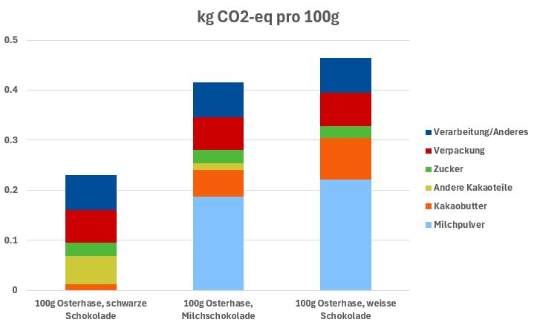
Die Ökobilanz Schokolade
Bei Milchschokolade und weisser Schokolade kommt der hohe Klimafussabruck v.a. durch die verarbeitete Milch zu Stande.
Der Kakaoanbau trägt 80 – 100g CO2-äq pro 100g Schokolade zum Klimafussabdruck bei.
Kakao-Anbau in Monokulturen und Plantagen, z.B. an der Elfenbeinküste und in Ghana auf Flächen, die durch die Abholzung der Tropenwäldern entstanden sind.
https://esu-services.ch/de/projekte/lcafood/osterhase/
Hoher Klimafussabdruck tierischer Produkte - Milch: + 200g CO₂-eq / 100g Schokolade

Slide 14
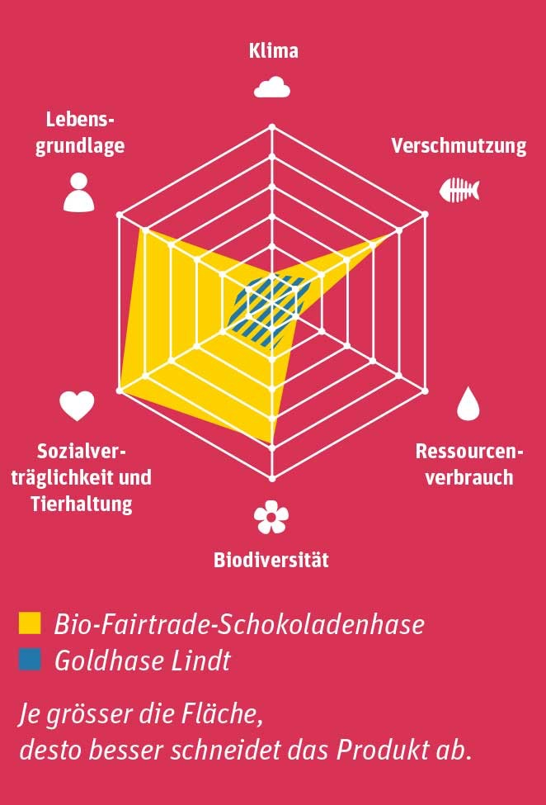
Die Ökobilanz: Dunkle Schokolade, bio und fair
Faire Schokolade aus Anbau mit guten Arbeitsbedingungen.
Biologischer Anbau in sogenannten Agroforst-Systemen, die den Tropenwald erhalten.
https://www.biovision.ch/story/schoggi-osterhasen/

Slide 15
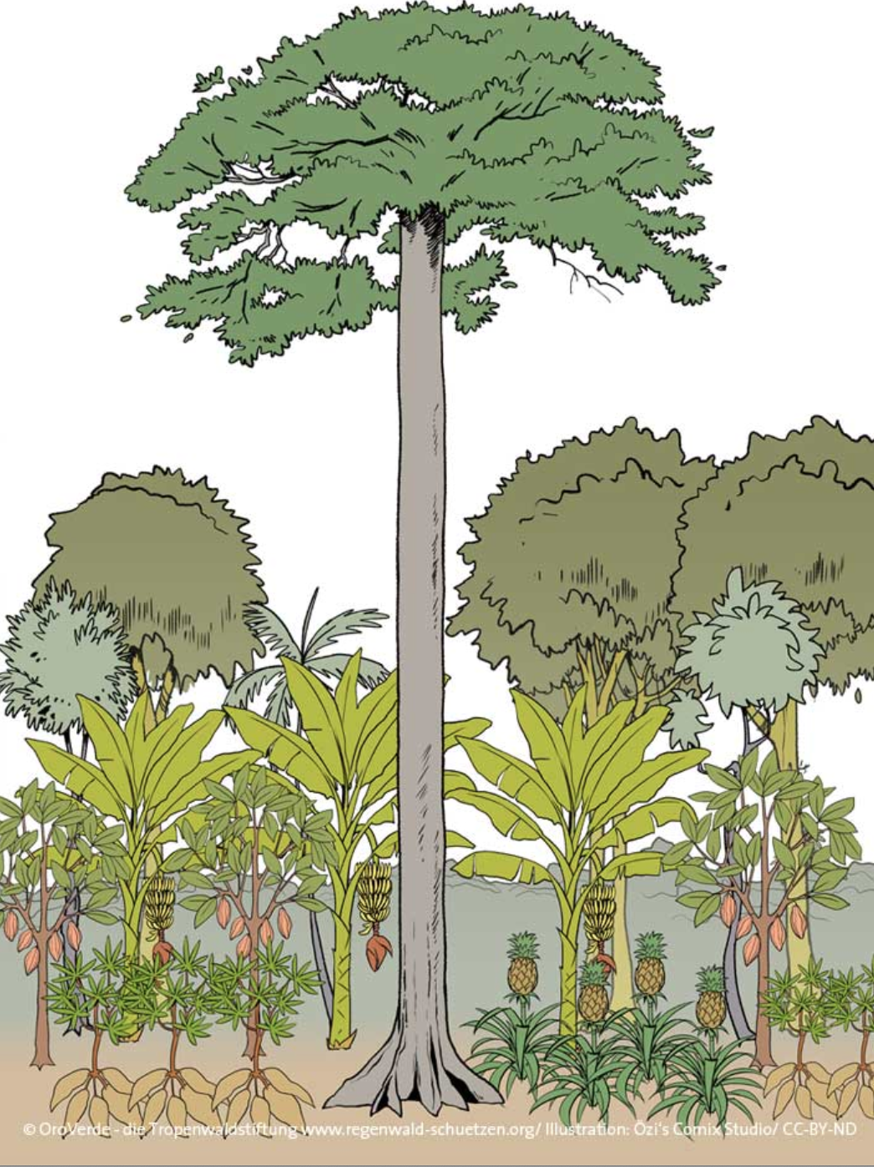
Was sind Agrar-Forst-Systeme in den Tropen? Beispiel Ecuador
Urwaldriesen und grosse Bäume bleiben als Schattenspender erhalten und beschatten diverse Fruchtbäume.
Vorteil: Die Schirmbäume schützen vor Hitze und vor allem vor den starken Regenfällen, die sonst den Boden wegschwemmen würden.
Eine Mischung verschiedener Fruchtbäume wie Mangos, Bananen und Avocados liefern Nahrung für die Bauern und beschatten den Kakaobaum, der in der Strauchsschicht wächst.
Unter der Strauchschicht wachsen dann z.B. Ananas, Mais und Hülsenfrüchte.
https://www.regenwald-schuetzen.org/regenwald-wissen/regenwaldschutz/agroforst-systeme

Slide 16
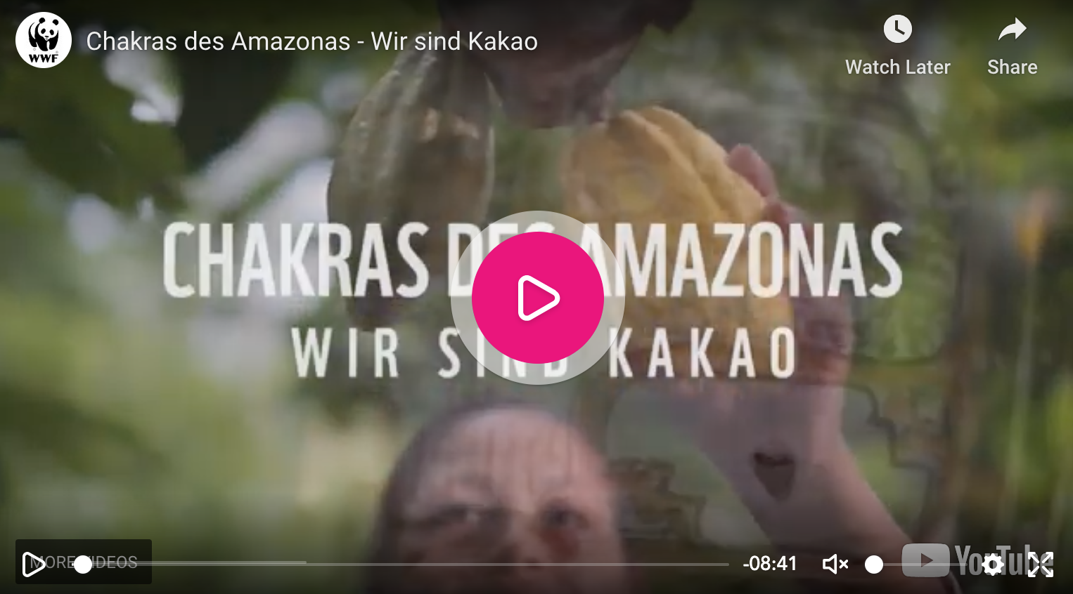
Beispiel Agrarforstsystem: Ecuador
https://youtu.be/jLE4myVLiWU; https://www.wwf.de/themen-projekte/projektregionen/amazonien/edelkakao-aus-agroforstsystemen/chakra-system-dasx-herz-der-kakao-produktion#c57864

Slide 17
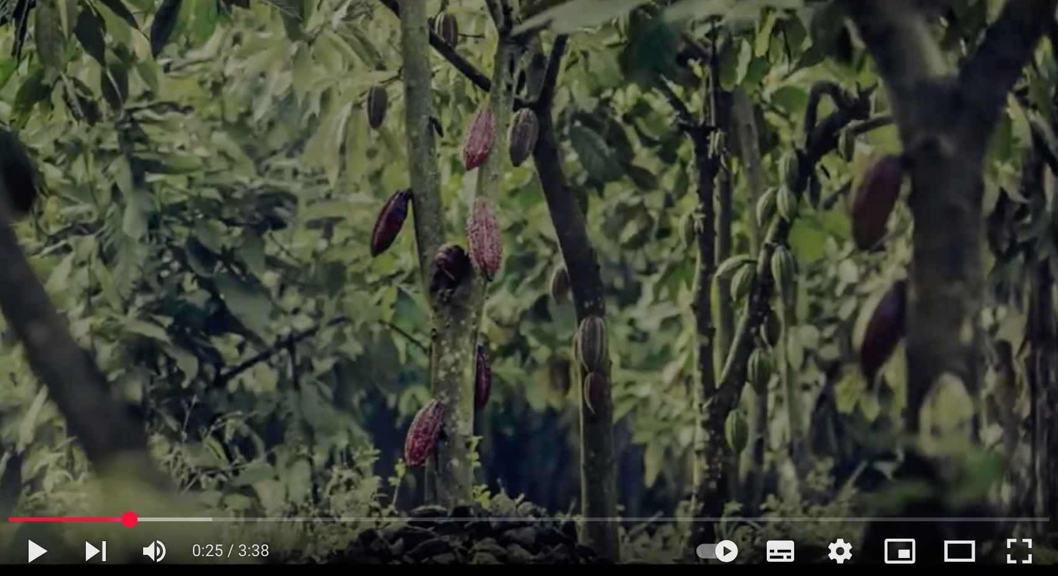
Beispiel Agrarforstsystem: Ghana (Film in Englisch)
http://www.youtube.com/watch?v=gIi-1WSPvXg / https://www.fibl.org/de/infothek/meldung/agroforstwirtschaft-kann-die-zukunft-der-schokolade-sichern

Slide 18
Label für faire und biologische Schokolade
Wiederholung:
Welche Label zeigen fair produzierten Kakao an?
Welche Label zeigen ökologisch produzierten Kakao an?

Slide 19
Diskussion
Woher bezieht ihr Betrieb die Schokolade?
Wie wurde diese Schokolade produziert?

Slide 20
Die Ökobilanz Champignons, Shitake, Austernpilze

Slide 21
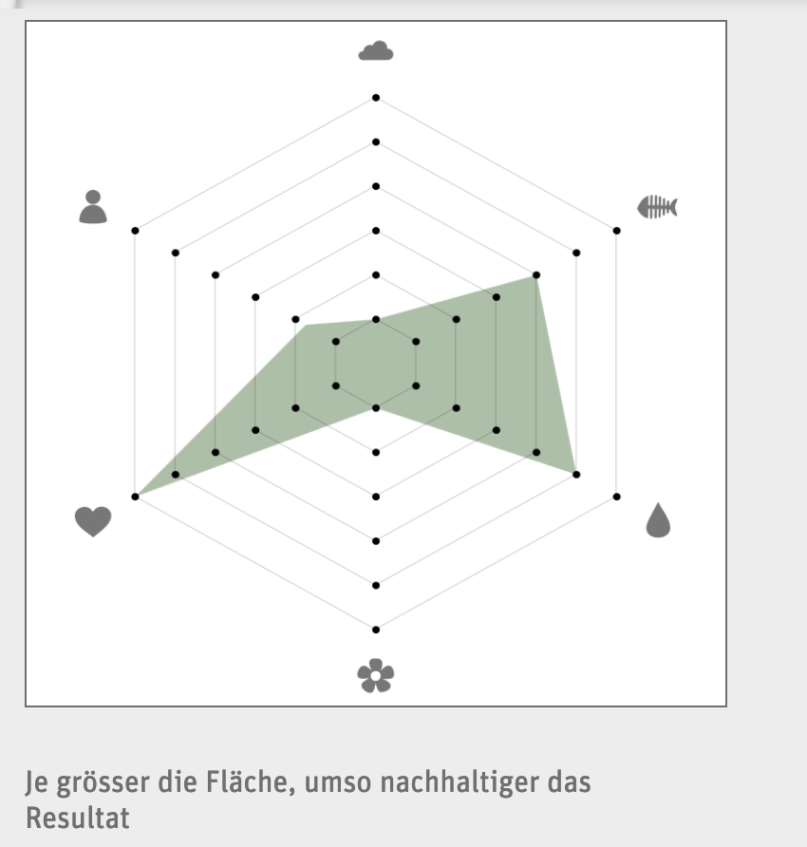
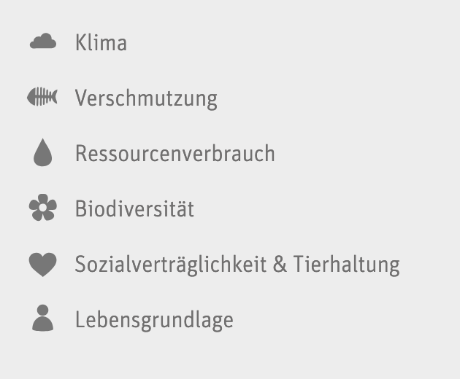
Die Ökobilanz
Champignons
Champignonzucht ist auf Torf angewiesen.
Schweiz importiert jährlich über 500'000 m³ Torf aus dem Baltikum und Russland.
Auch Bio-Champignons gedeihen nur auf Schwarztorf.
Austernpilze und Schiitake aus Zucht wachsen auch ohne Torf.
https://www.clever-konsumieren.ch/shop/produkt/?product=336

Slide 22
Diskussion
Welche Pilze werden in ihrem Betrieb verwendet?
Woher stammen die Pilze?

Slide 23
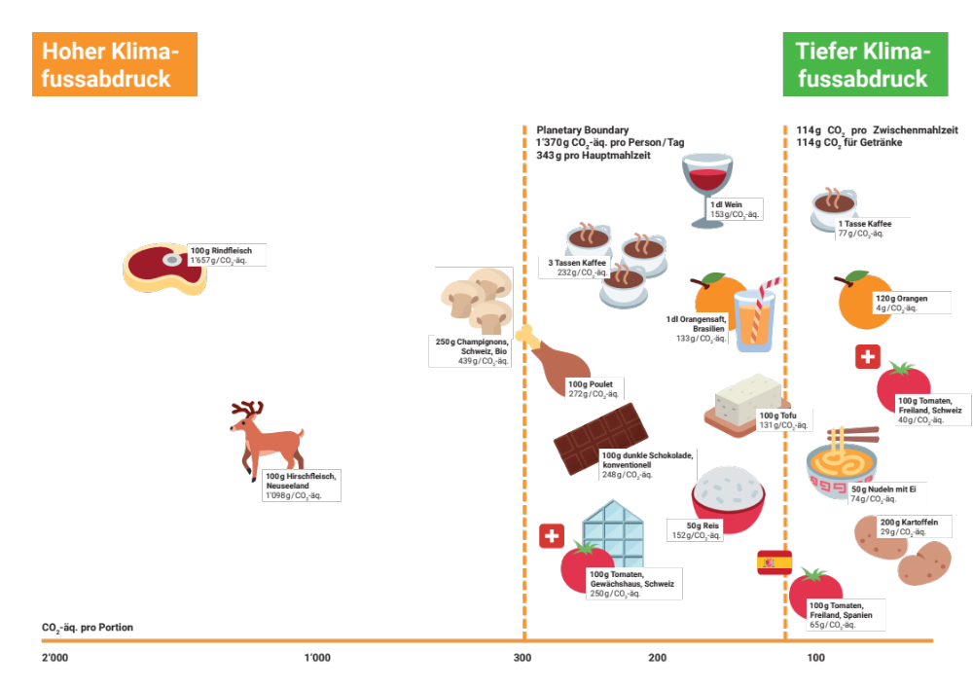

Slide 24
Referenzen
Schweizer Radio und Fernsehen (SRF). (n.d.). Wildfleisch auf Schweizer Tellern kommt meist aus dem Ausland \[Video]. 10 vor 10. (https://www.srf.ch/play/tv/10-vor-10/video/wildfleisch-auf-schweizer-tellern-kommt-meist-aus-dem-ausland?urn=urn:srf:video:e03fadc6-9f65-4dec-80eb-2069d45f74e1)
ESU-services. (2024). Osterhase. (https://esu-services.ch/de/projekte/lcafood/osterhase/)
Biovision. (2024). Schoggi-Osterhasen. (https://www.biovision.ch/story/schoggi-osterhasen/)
Bühler & Brügger (2018). Ökobilanzen von Hirsch- und Straussenfleisch. ZHAW: https://digitalcollection.zhaw.ch/server/api/core/bitstreams/c9030c73-8f9b-4e67-b07d-c0e057727d9c/content
Christian Andres. (2017). Healthier cacao in West Africa– short version\[Video]. YouTube. (https://youtu.be/jLE4myVLiWU)
WWF. (2022). Chakra-System: Das Herz der Kakao-Produktion. (https://www.wwf.de/themen-projekte/projektregionen/amazonien/edelkakao-aus-agroforstsystemen/chakra-system-das-herz-der-kakao-produktion)
Rettet den Regenwald e.V. (2024). Agroforst-Systeme. (https://www.regenwald-schuetzen.org/regenwald-wissen/regenwaldschutz/agroforst-systeme)
Forschungsinstitut für biologischen Landbau (FiBL). (2018). Agroforstwirtschaft kann die Zukunft der Schokolade sichern. (https://www.fibl.org/de/infothek/meldung/agroforstwirtschaft-kann-die-zukunft-der-schokolade-sichern)
Clever konsumieren. (2022). *\[Produktseite \#336]*. (https://www.clever-konsumieren.ch/shop/produkt/?product=336)
---

